Slide 1

开发业务： 1.使用云接口获取无人机数据并展示 2.使用AI接口实现图像识别 成果形式： 基于华为云的WEB应用
1.模拟平台代替
2.完成与华为云平台的数据交流
1.完成设备注册
2.完成代码托管部署
3.配置服务
1.调用物联网平台接口和图像识别接口，获取无人机数据和识别数据
2.展示在显示界面

Slide 2
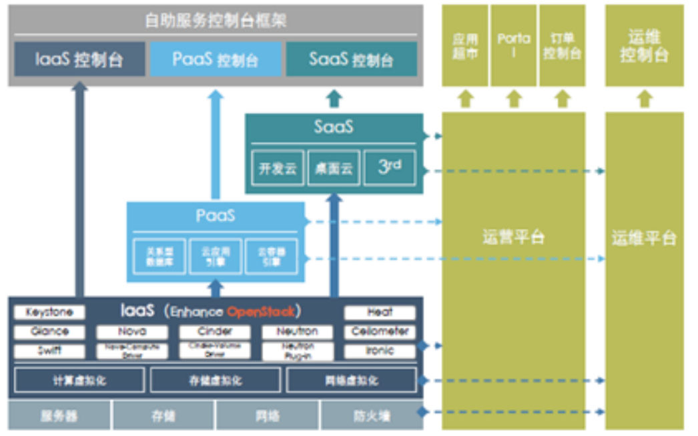
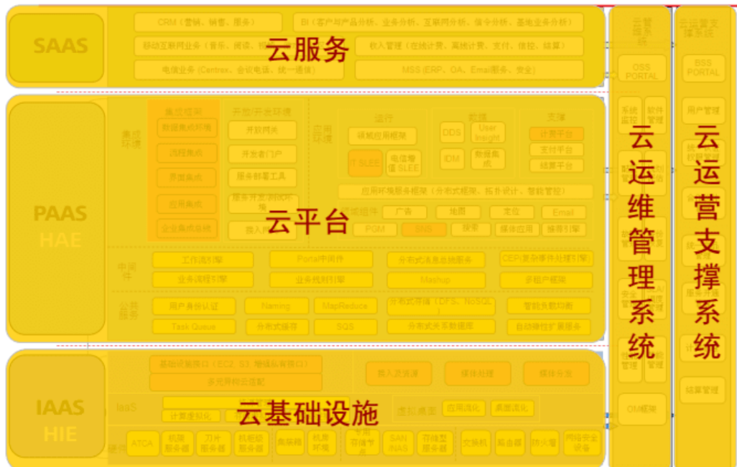
华为公有云架构

Slide 3
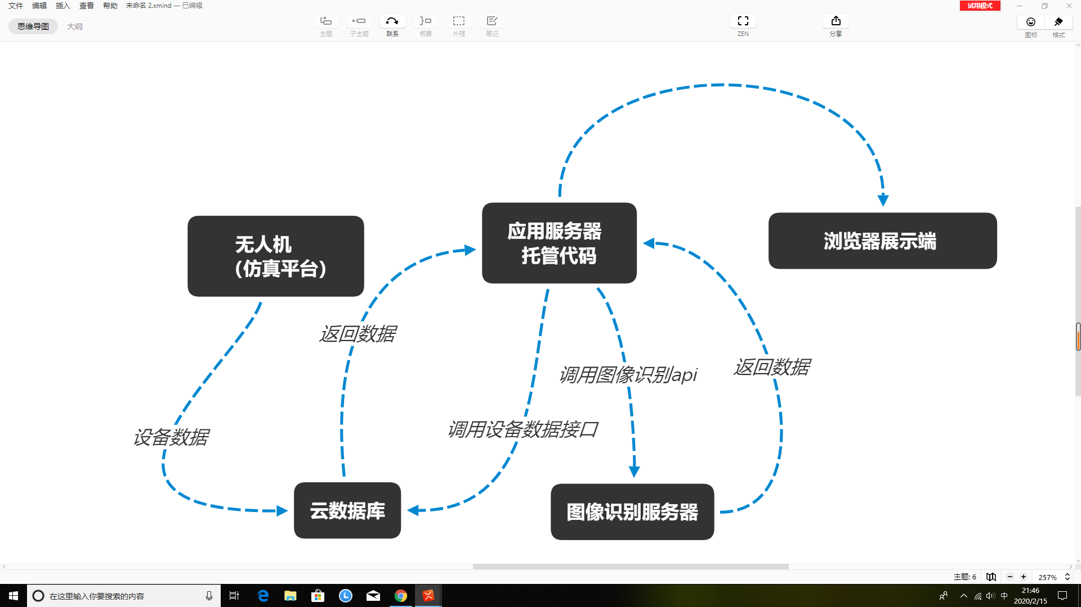
数据流向
B/S

Slide 4
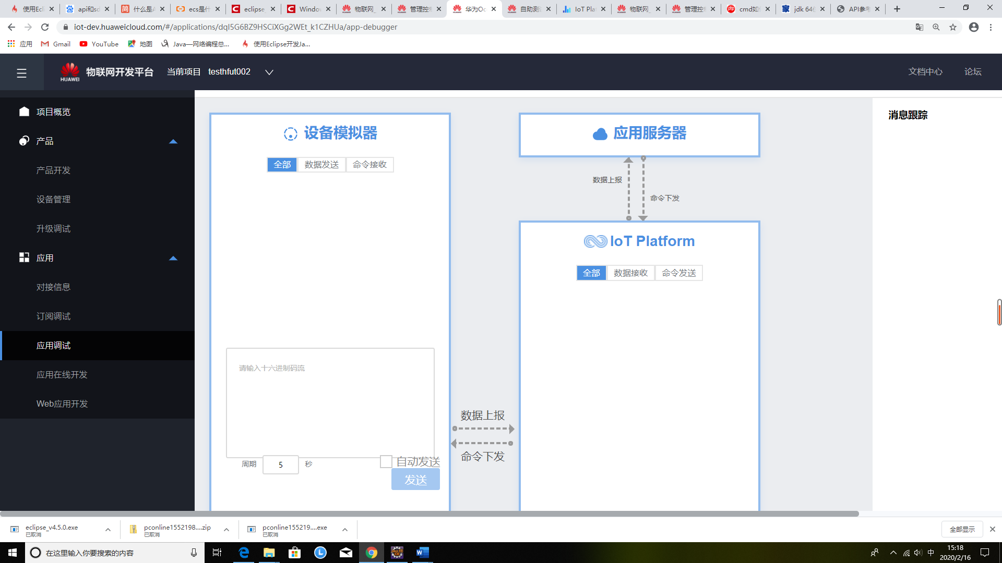
1.无人机的数据---上传到华为云物联网平台
无人机暂使用设备模拟器代替
② 物联网平台只能保留数据7天，长期保存可使用OBS服务存储

Slide 5
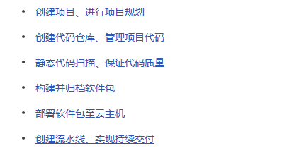
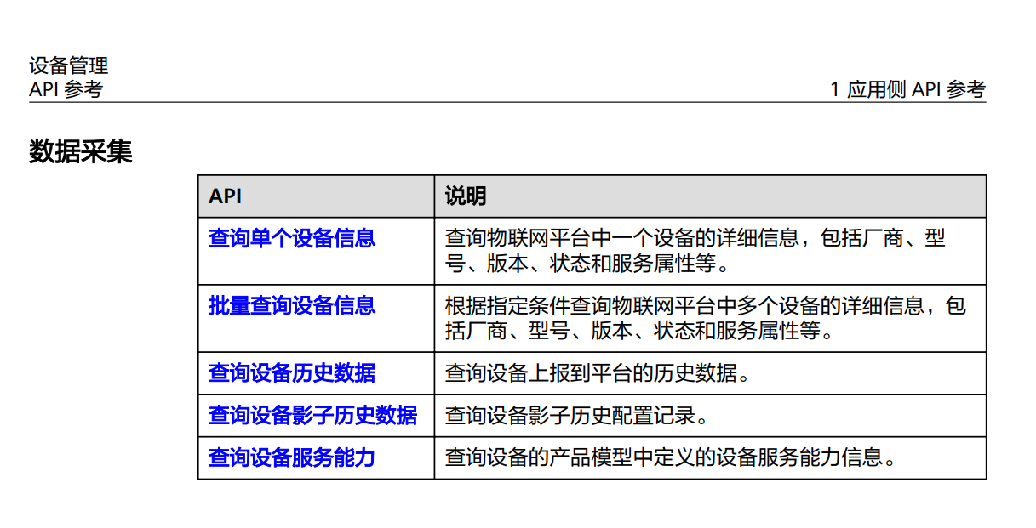
2.程序部署到华为云服务器，调用物联网平台设备数据接口----获取设备数据，完成对接
① 购买华为云ECS，使用Devcloud服务部署程序
② 物联网平台开放的设备数据api

Slide 6
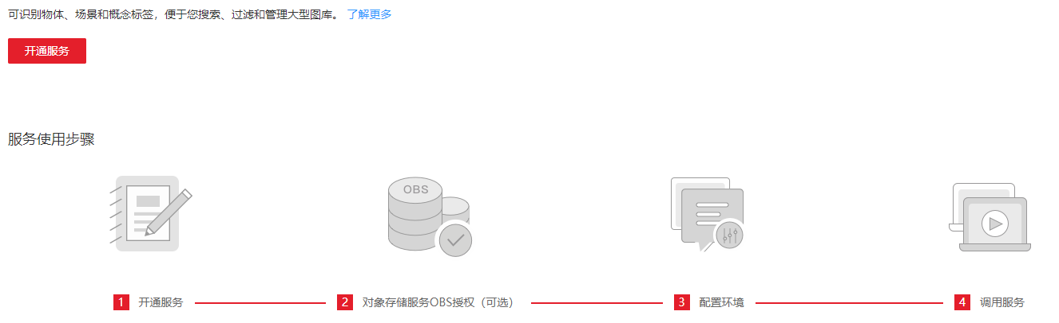
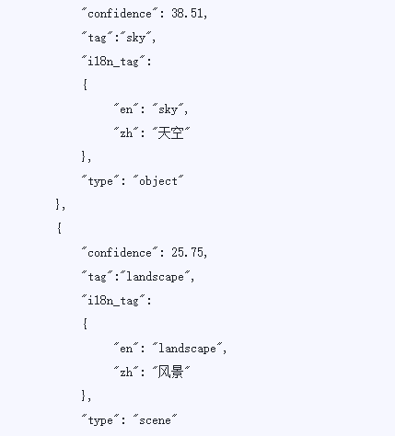
3.调用图像识别AI接口
① 使用华为云平台企业智能云服务提供的图像识别服务
② 返回数据：事物名称、类别、置信度

Slide 7
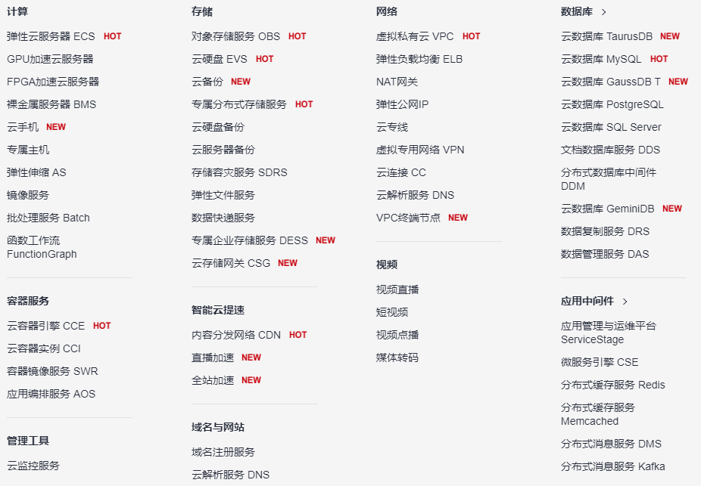
关于华为云：基础资源服务

Slide 8
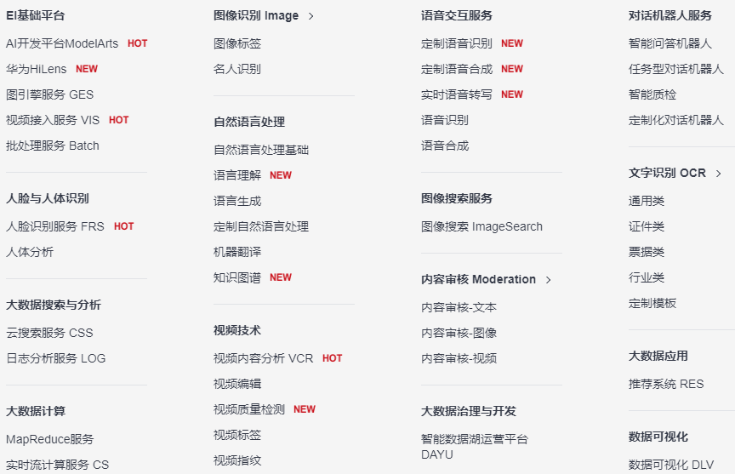
关于华为云：AI服务

Slide 9
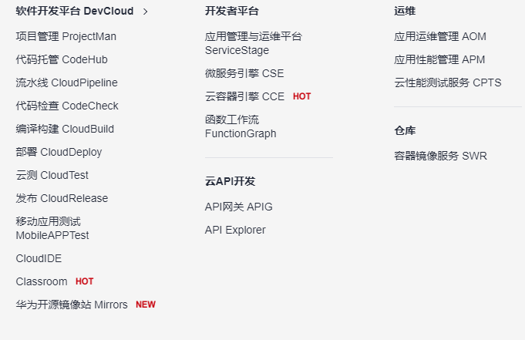
关于华为云：服务开发者

Slide 10
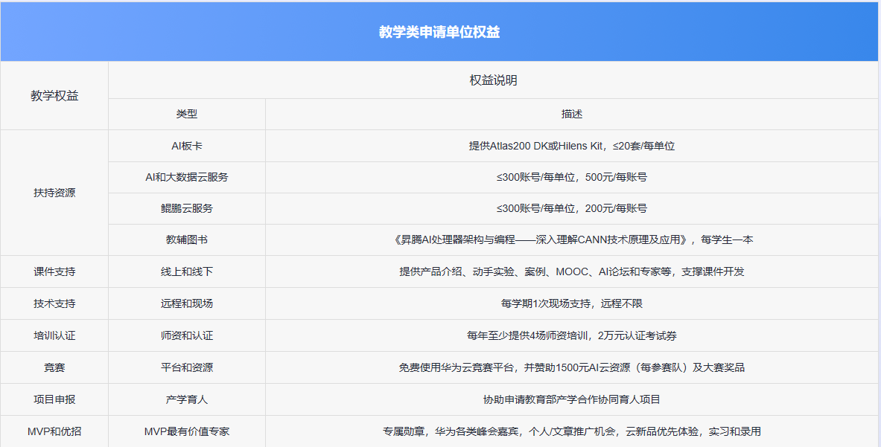
关于华为云

Slide 11
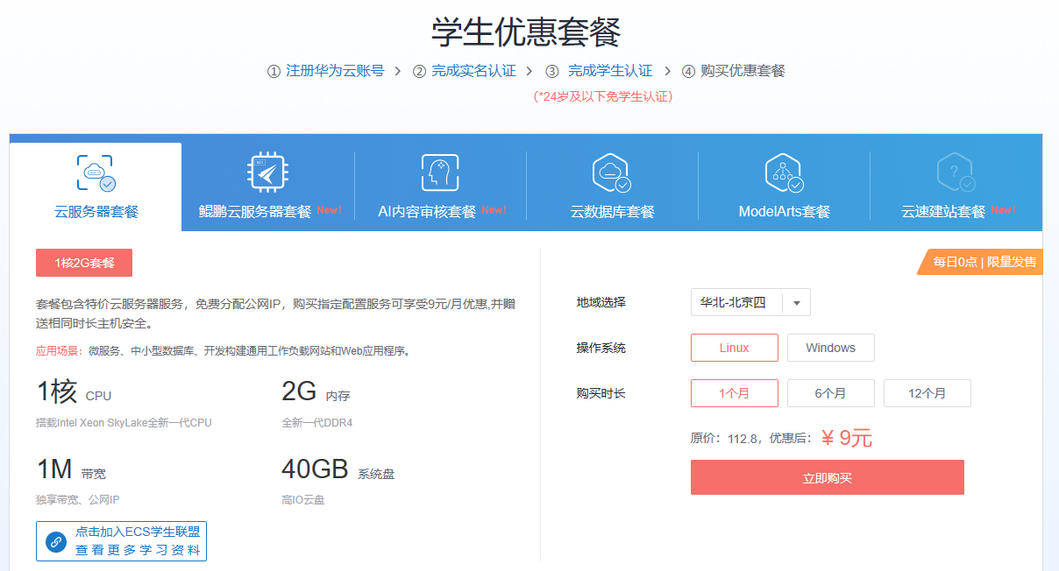
关于华为云

